Slide 1
МДОУ №27 «Светлячок» ЯМР
Уголок природы в средней группе
Автор : Губанова Татьяна Валерьевна
Воспитатель средней группы «Колокольчики»

Slide 2
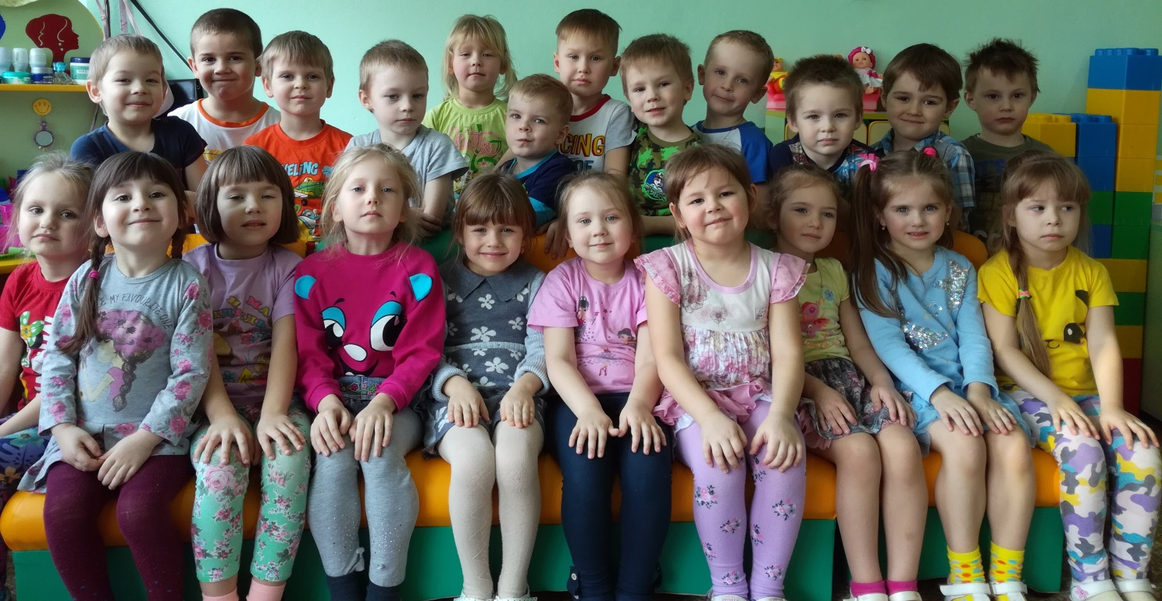
«Колокольчики» звенят! Приглашают в детский сад! Приходи, мы ждём тебя, В группе все у нас друзья. Дружно мы в саду играем, Никого не обижаем. «Колокольчики» поют – В гости Вас к себе зовут!

Slide 3
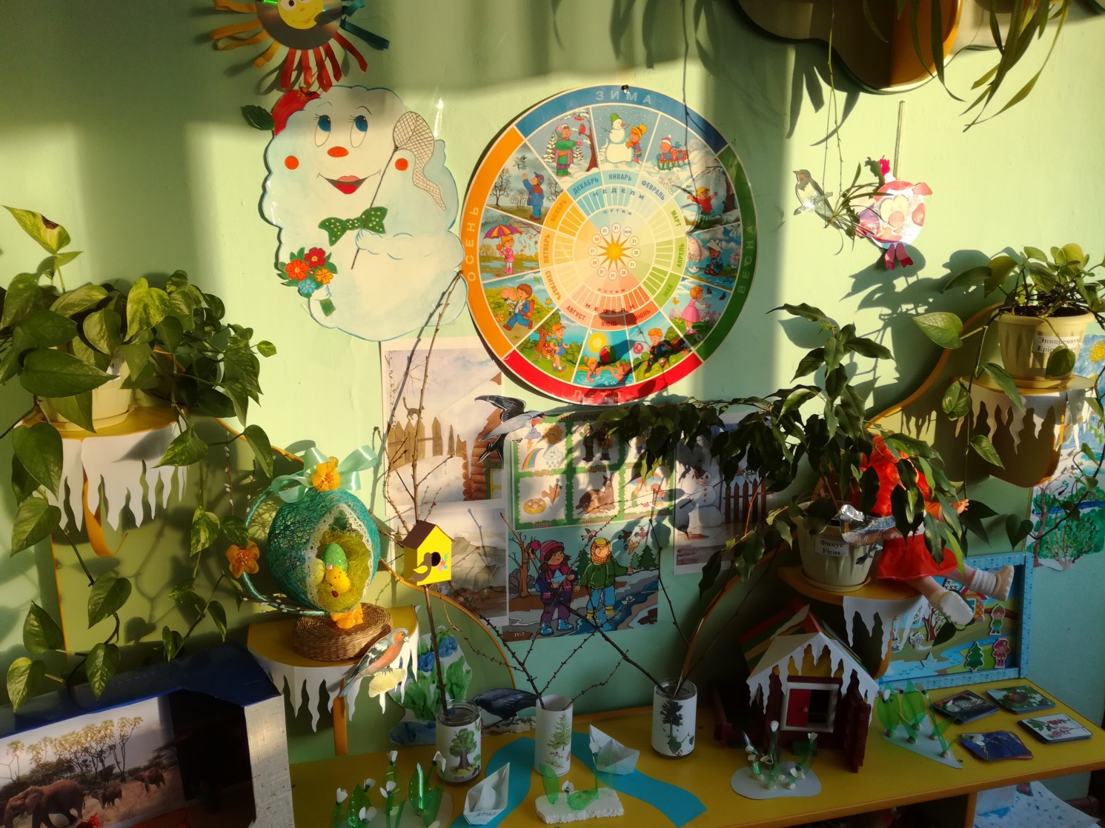
Это наш уголок пригороды. В нем, в соответствии с возрастом и программой размещено всё необходимое для организации всевозможных видов деятельности детей, от НОД до самостоятельной. Теперь обо всем подробнее.

Slide 4
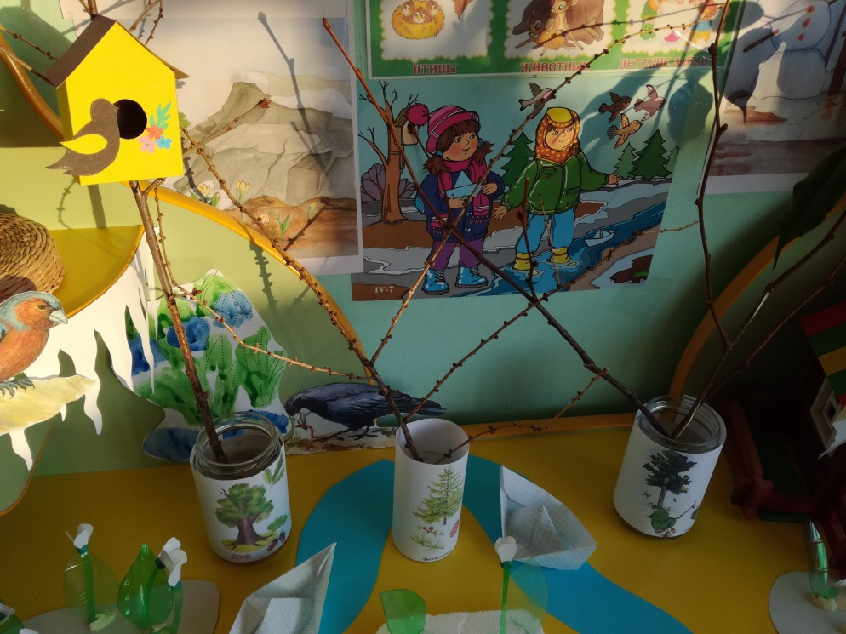
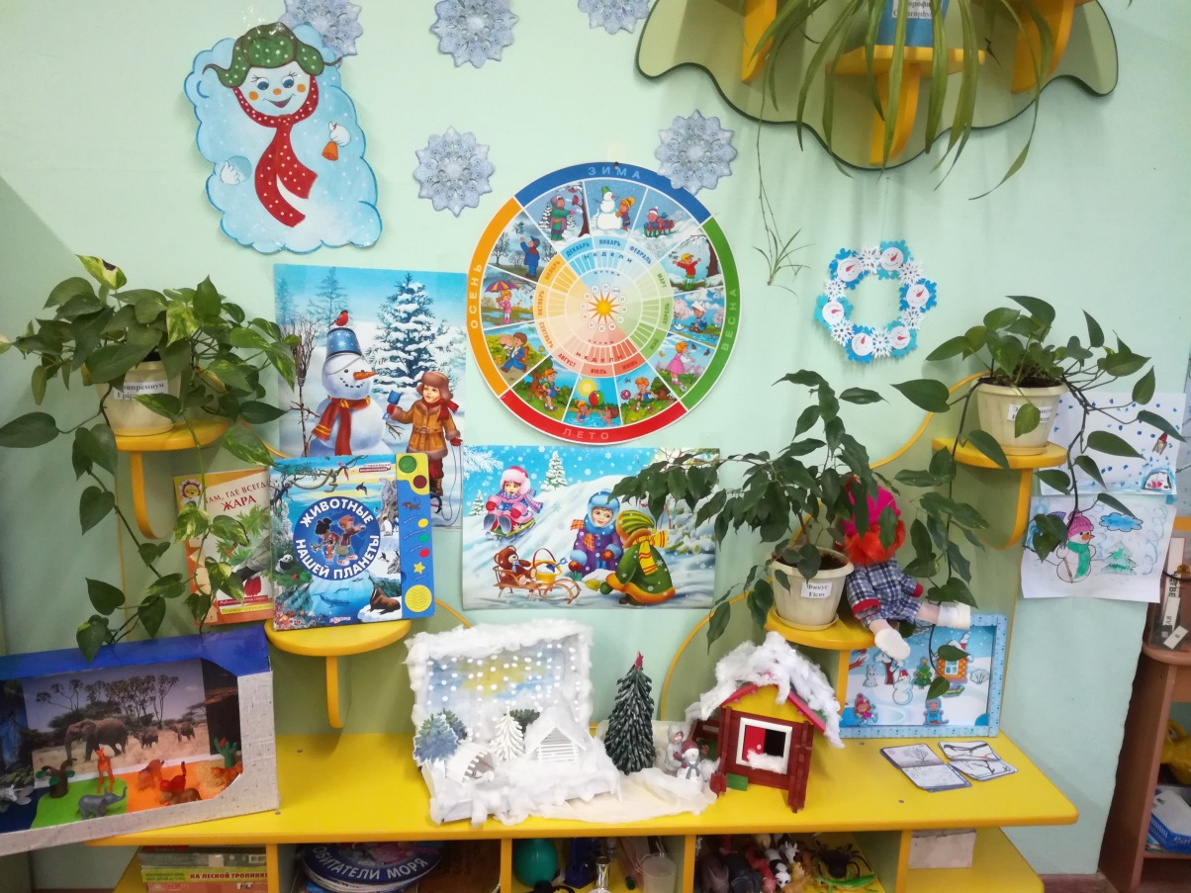
Изменения в уголке природы происходят вместе с природными изменениями:

Slide 6
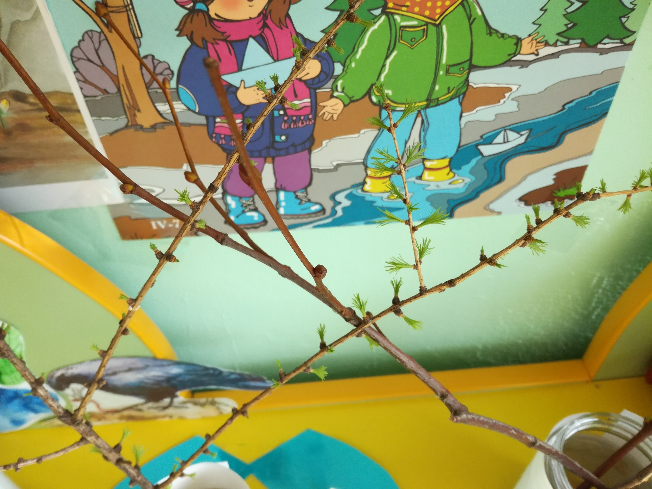

Slide 7
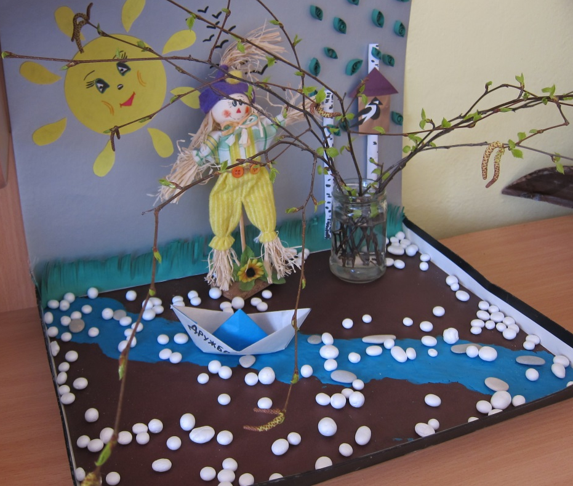
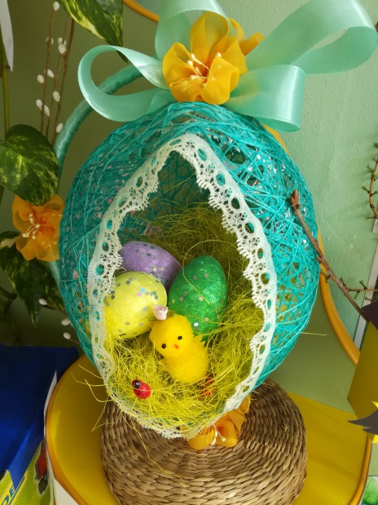
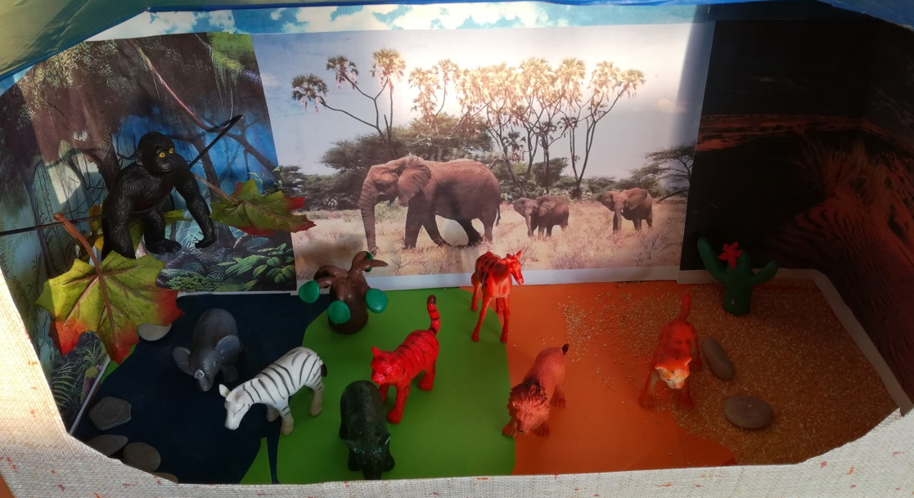
В нашем уголке природы всегда есть место макетам

Slide 8
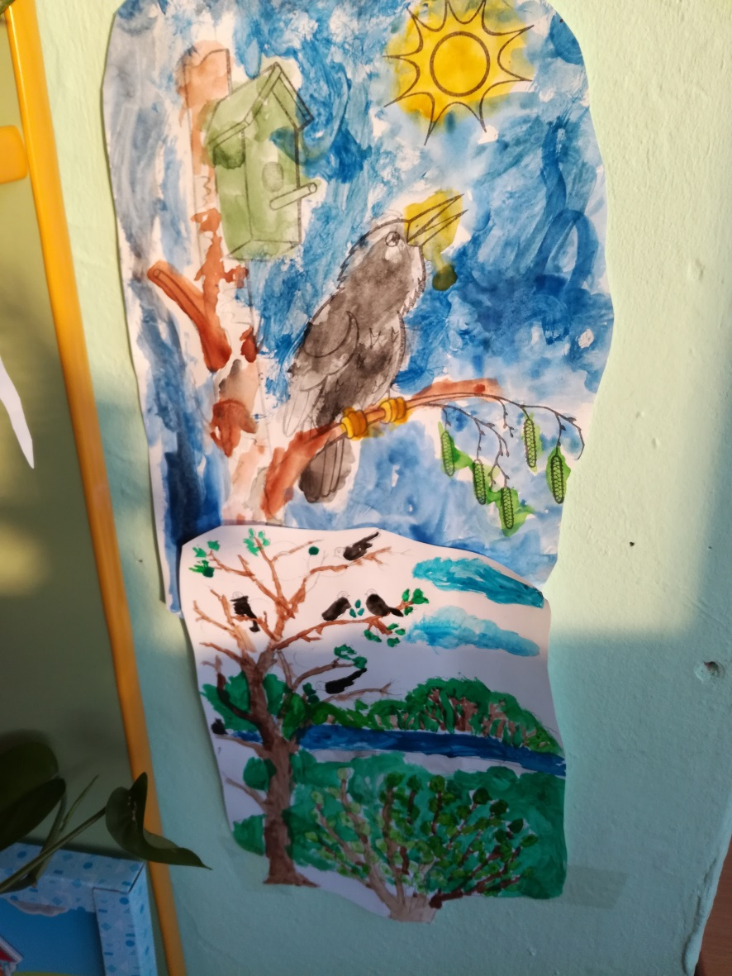
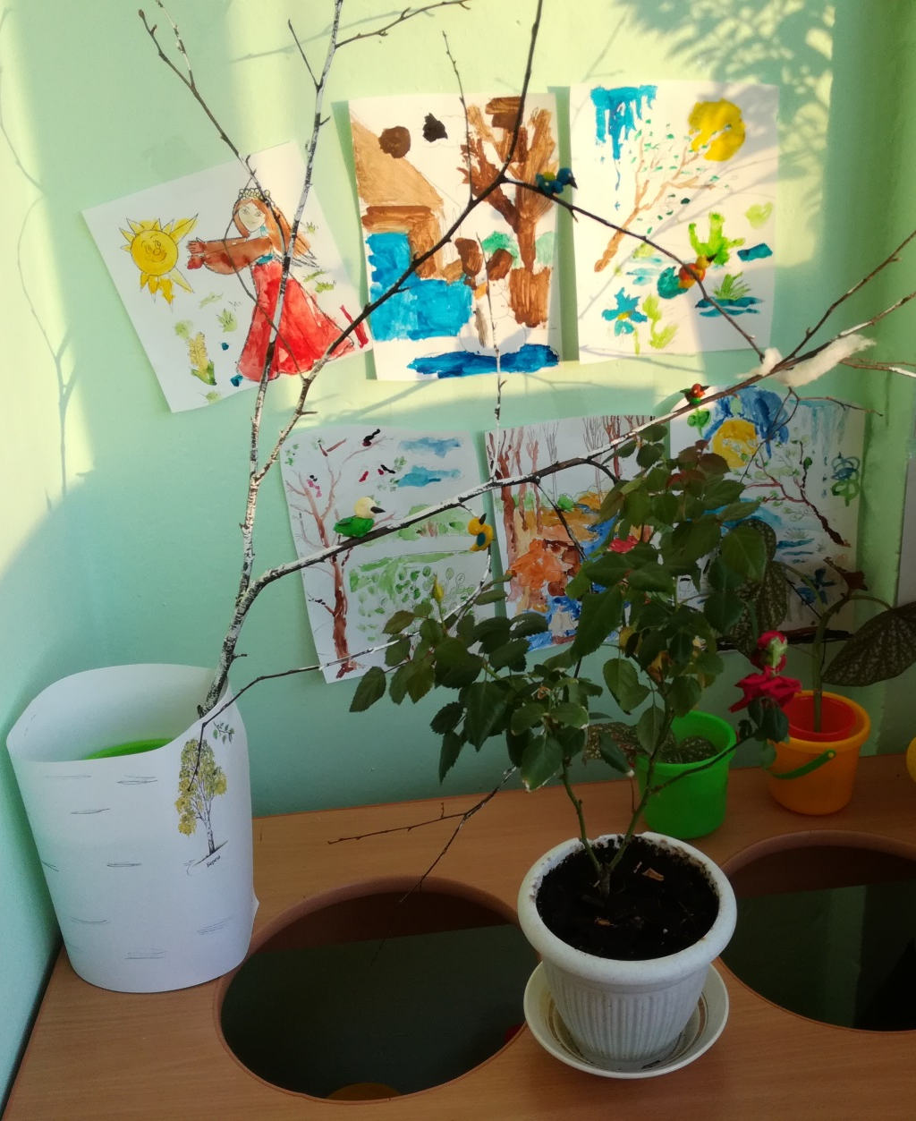
Изменения в природе дети отражают в своих рисунках

Slide 9
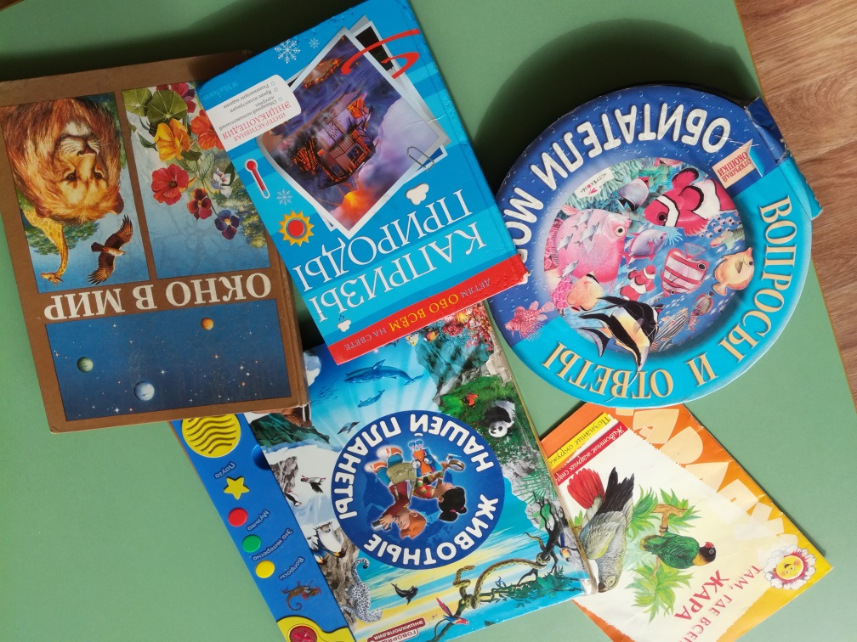
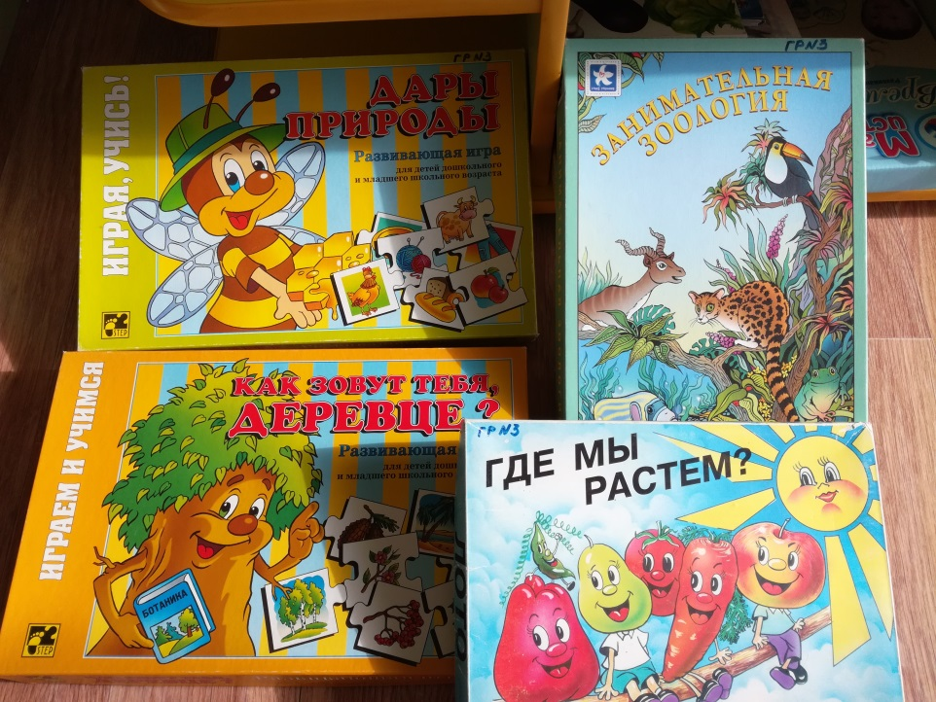
Оформляя уголок природы мы стремились создать условия для полноценного развития детей,
поэтому в нем присутствует много познавательной природоведческой литературы: разнообразные энциклопедии, журналы, книги.
Развитие ребенка лучше всего происходит через игровую деятельность. В нашем уголке природы есть большой выбор дидактических игр экологической тематики.

Slide 10
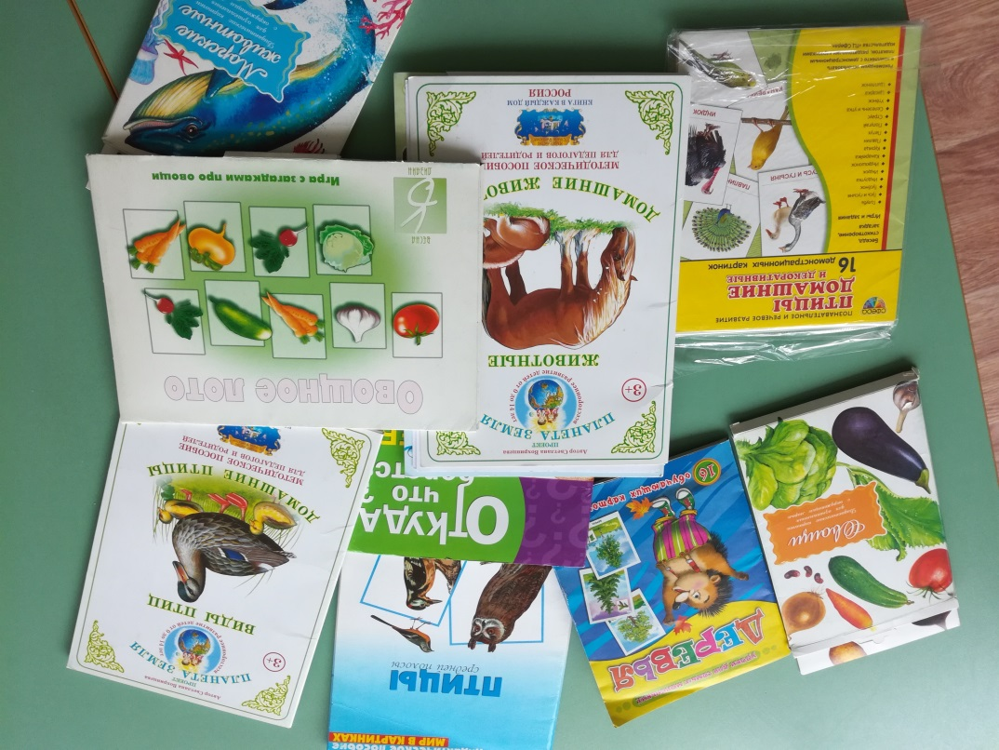
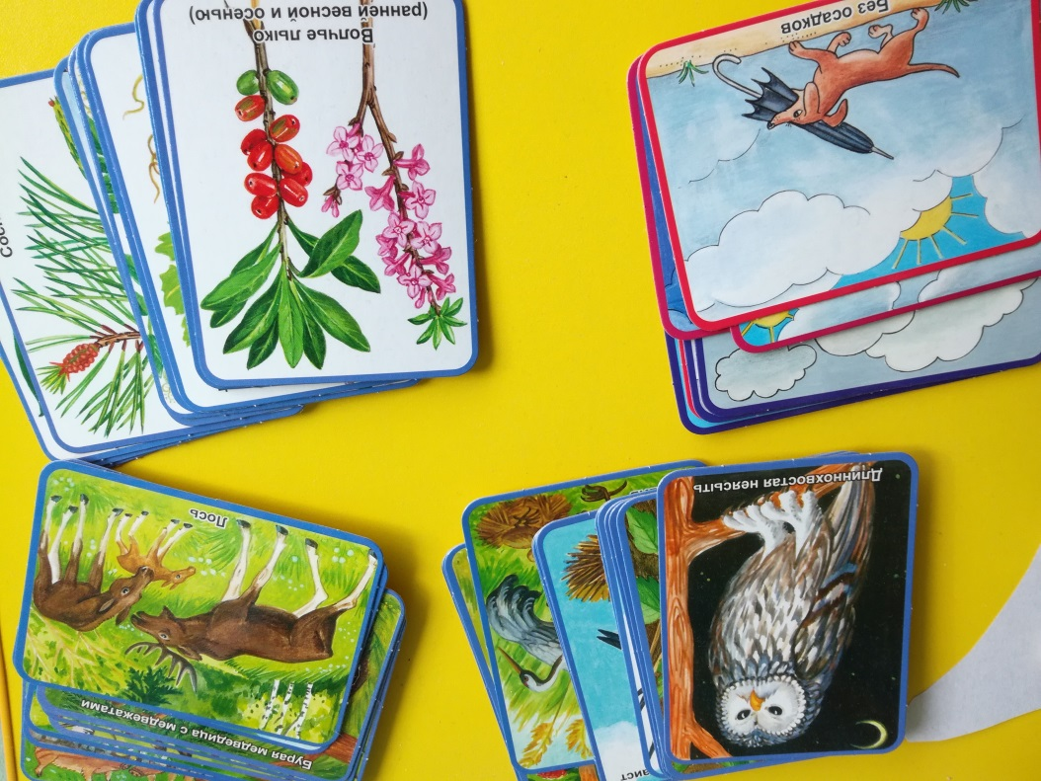
В уголке природы много наглядных пособий: картины, открытки, иллюстрации, фотографии, плакаты, которые мы используем в различных видах деятельности

Slide 11
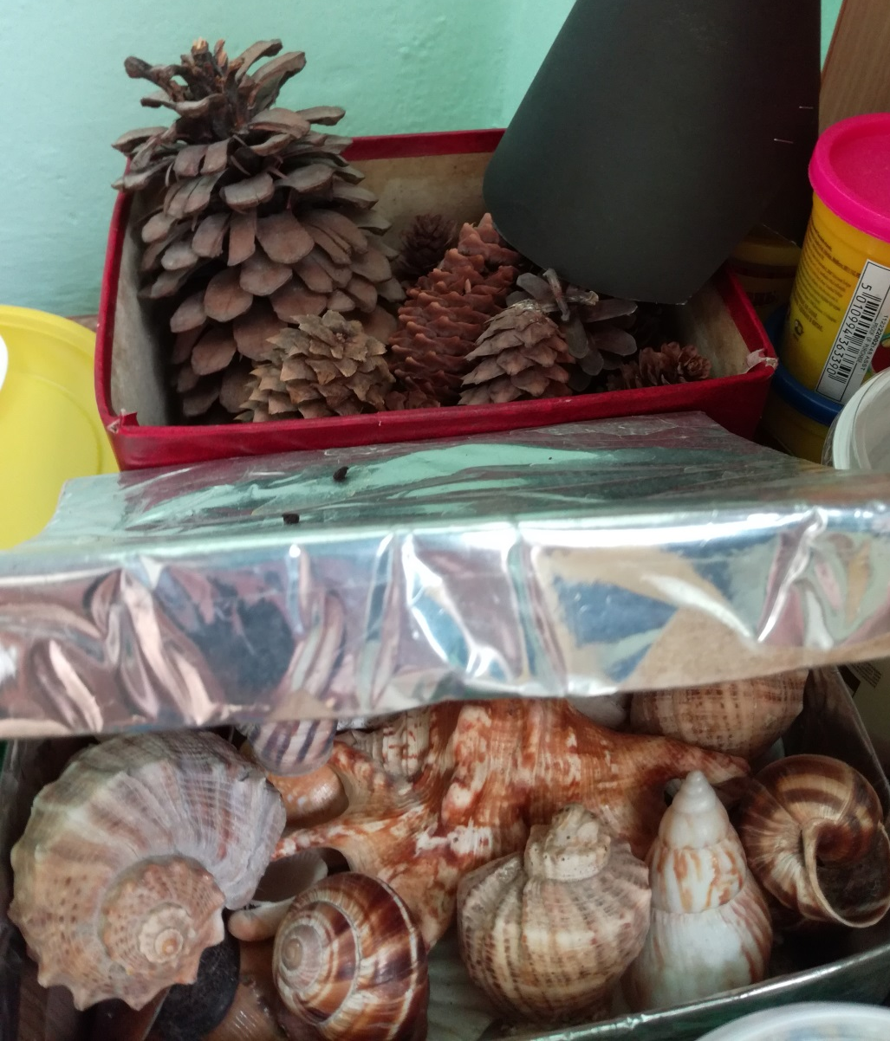
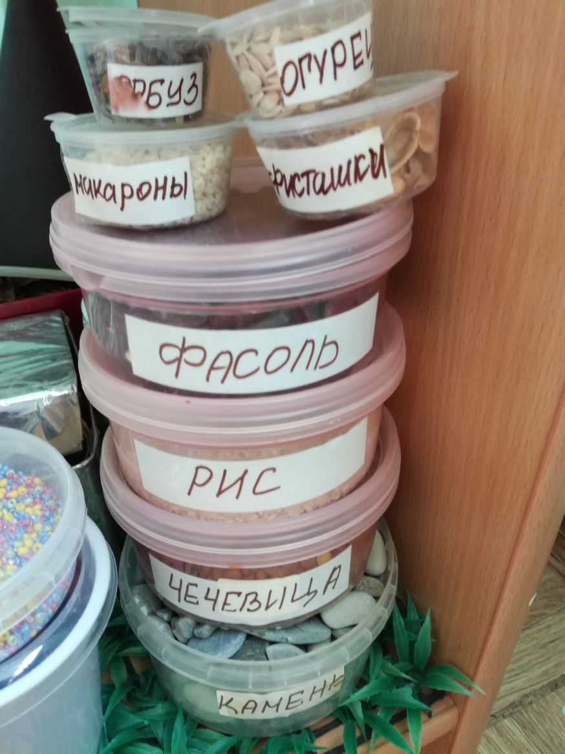
Природный материал уголка природы полифункционален, дети могут использовать его как материал для поделок, для опытов и экспериментов, ну а так же как предмет-заместитель для игры.

Slide 12
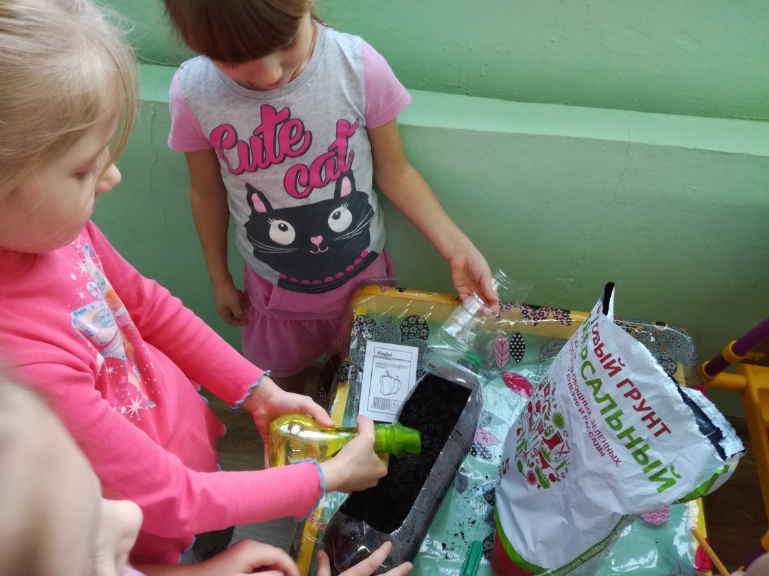
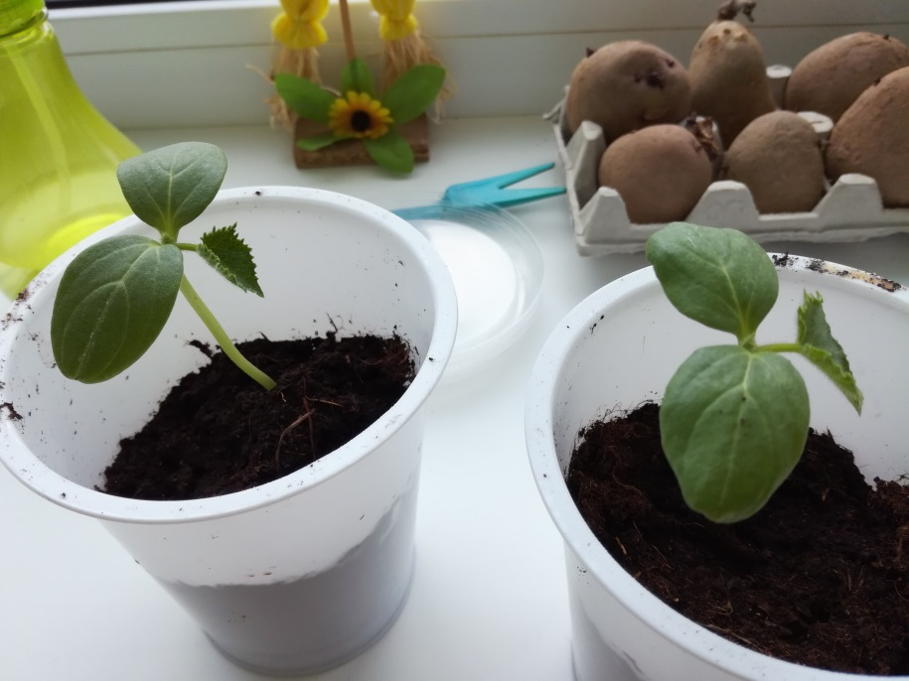
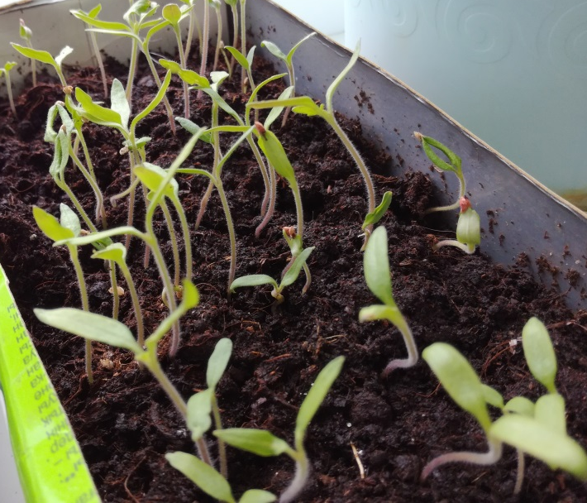
Совместно с детьми мы сажаем на окошке наш «Весёлый огород», вместе делаем красивый заборчик и наблюдаем за ростом растений, отмечая изменения в дневниках.

Slide 13
Спасибо за внимание!

